Slide 1
面向对象程序设计（C++）
中国地质大学（武汉）计算机学院信息安全系
朱 静
328492647@qq.com

Slide 2
第11章 标准模板库STL
本章主要内容：
STL概述
容器
迭代器
函数对象（Functor）
匿名函数Lambda表达式
算法

Slide 3
11.1 STL概述
标准模板库STL
库（library）是一系列程序组件（函数、模板）的集合，它们可以在不同的程序中重复使用。
标准模板库（Standard Template Library）是ANSI/ISO C++最有特色、最实用的部分之一。
STL主要包含：容器（container）、迭代器（iterator）、算法（algorithm）
容器：可容纳各种数据类型的通用数据结构（类模板）；
迭代器：定义为可以访问容器中数据元素的类；迭代器是指针的泛型化，它能象指针一样增减，可以包括指针，但又不仅仅是一个指针。
算法：可对容器中数据元素进行各种操作（如sort，find）的函数模板；

Slide 4
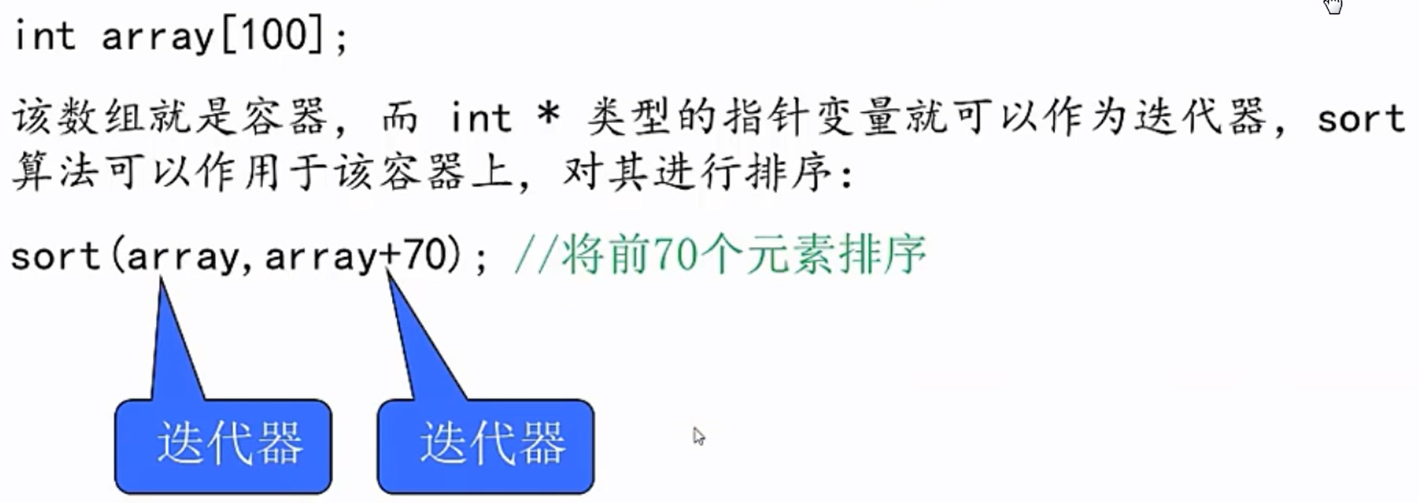
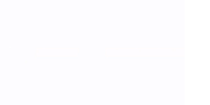
例：STL相关概念理解简单示例

Slide 5
11.2 容器简介
容器（Container）---标准类模板
容器是可容纳各种数据类型的通用数据结构（类模板）。通过由容器类提供的成员函数，可以实现诸如向序列中插入元素，删除元素，查找元素等基本操作。
容器分为三大类：
顺序容器：包含vector、deque、list
关联容器：包含set、multiset、map、multimap
容器适配器：包含stack、queue、priority_queue
顺序容器、关联容器合称为第一类容器

Slide 6
容器类说明
标准库容器类 | 说明
顺序容器 vector（动态数组） deque（双端队列） list（双向列表） | 从后面快速插入与删除，直接访问任何元素 从前面或后面快速插入与删除，直接访问任何元素 从任何地方快速插入与删除，双链表
关联容器 set（集合） multiset（多重集合） map（映射） multimap（多重映射） | 快速查找，不允许重复值 快速查找，允许重复值 一对一映射，基于关键字快速查找，不允许重复值 一对多映射，基于关键字快速查找，允许重复值
容器适配器 stack（栈） queue（队列） priority_queue （优先级队列） | 后进先出（LIFO） 先进先出（FIFO） 最高优先级元素总是第一个出列

Slide 7
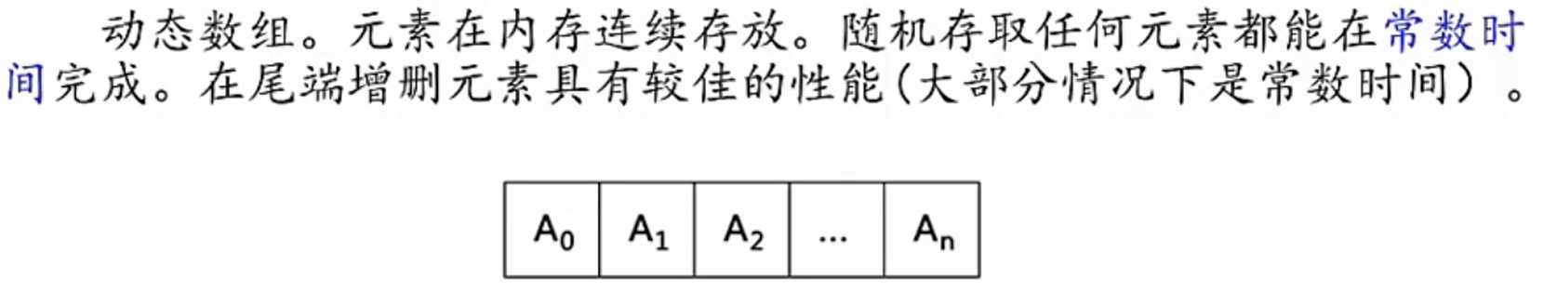
顺序容器简介
顺序容器中的元素并非排好序的，即元素的插入位置与元素的值无关。
顺序容器包含vector、deque、list三种。
vector #include <vector>
动态数组：采用动态内存分配方式创建的数组。

Slide 8
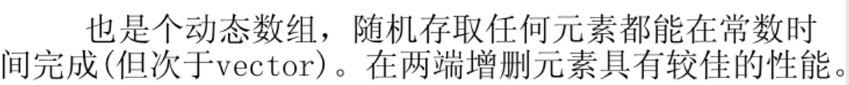
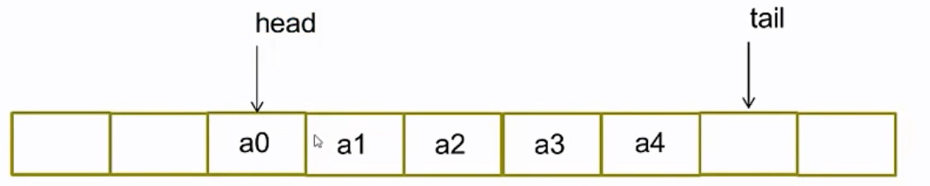
顺序容器简介
deque #include <deque>
双端队列，元素在内存中按顺序存放。

Slide 9
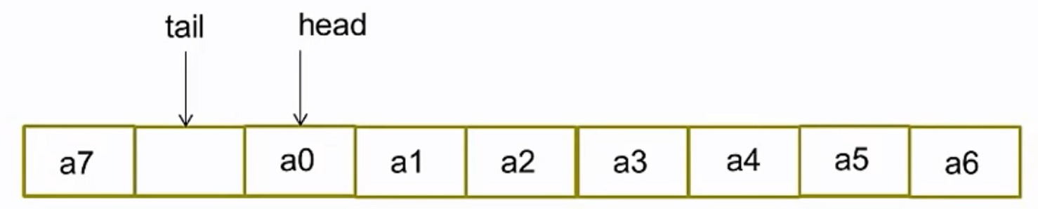
顺序容器简介
deque #include <deque>
双端队列，元素在内存中按顺序存放。
为什么随机存取元素时vector优于deque？

Slide 10
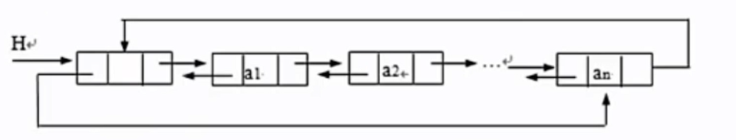
顺序容器简介
list #include <list>
双向链表，元素在内存中不是连续的顺序存放，通过指针实现元素的顺序访问，不支持随机存取。
双向链表结构示意图

Slide 11
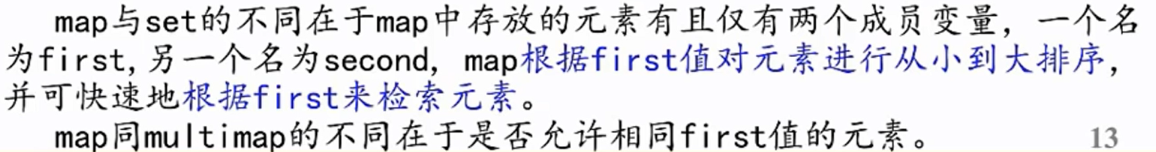

关联容器简介
关联容器中的元素是排好序的，插入元素时要按相应的排序规则确定插入位置。
关联容器具有非常好的排序性能。（支持二分法查找等需要元素预先排序的算法。）
set/multiset #include <set>
map/multimap #include <map>

Slide 12
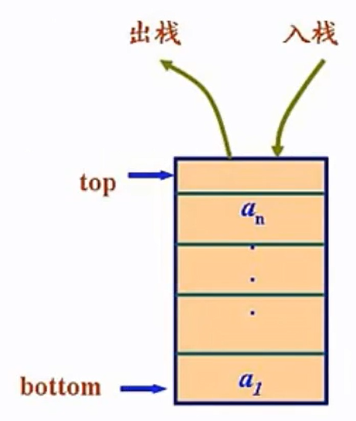
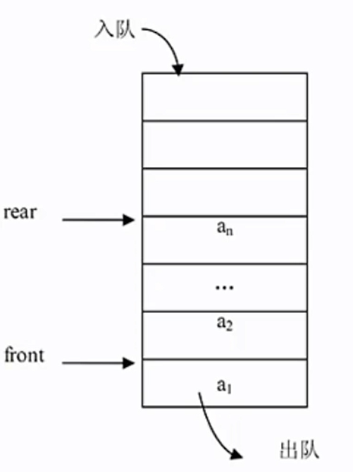
容器适配器简介
容器适配器主要有stack、queue、priority_queue。
stack #include <stack>
栈（堆栈）是元素项的有限序列，并限定了序列中删除、检索、修改一个项都只能是最近被插入的项，称为后进先出（LIFO）原则。
priority_queue
#include <queue>
优先级队列也是元素项的有限序列，每个元素项都有各自优先级。优先级最高的元素项总是第一个出队。
queue #include <queue>
队列也是元素项的有限序列，并限定了序列中插入一个项只能在队列尾部，删除、检索和修改一个项只能在队列头部，称为先进先出（FIFO）原则。

Slide 13
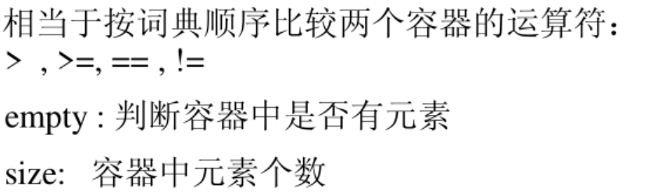

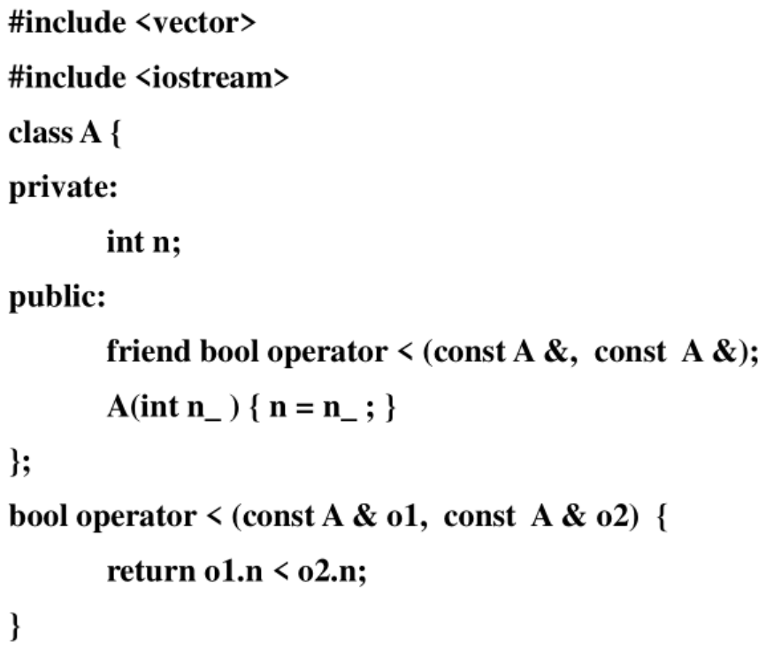
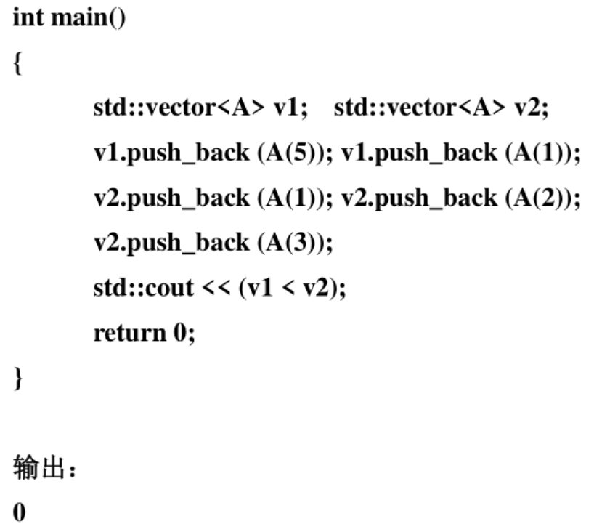
容器的成员函数简介
顺序容器、关联容器和stack、queue中都有的常用成员函数
<，<=，=
例：比较两个容器对象

Slide 14
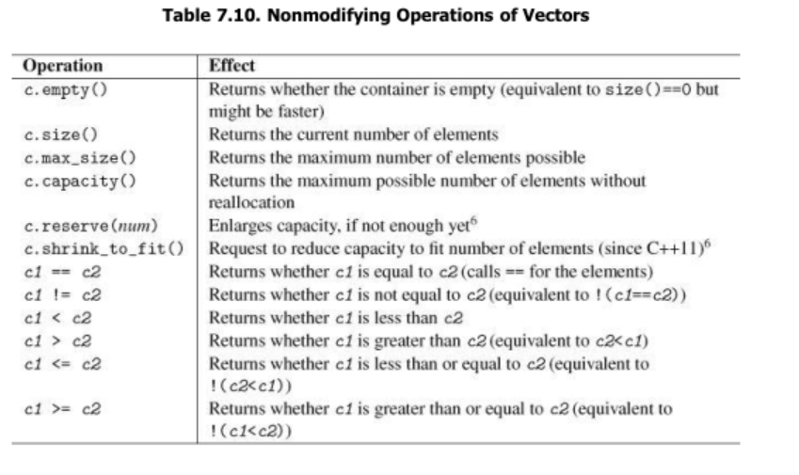
容器的成员函数简介
顺序容器、关联容器和stack、queue中都有的常用成员函数
<，<=，=

Slide 15
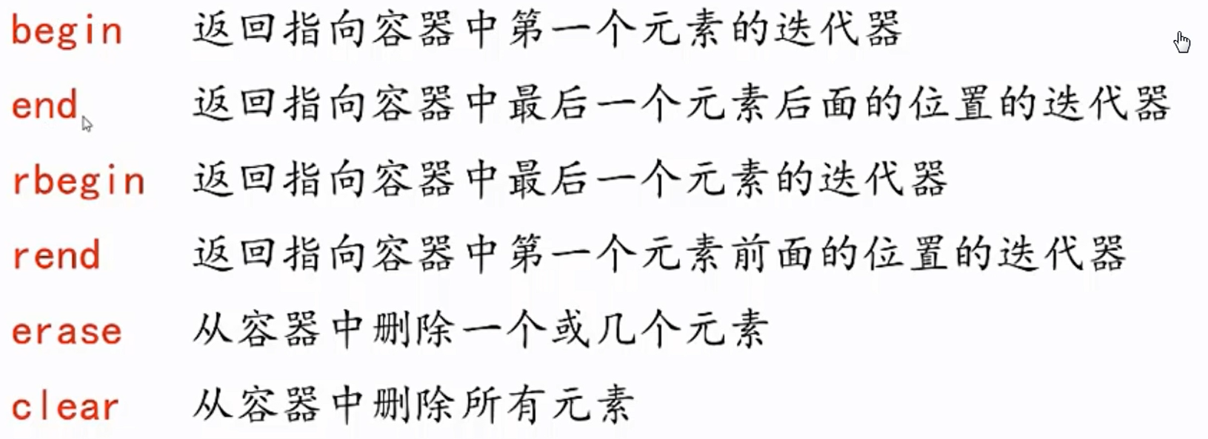
容器的成员函数简介
顺序容器和关联容器中都有的常用成员函数
cbegin 和 cend：返回值为const迭代器。对于 begin 函数，只有当容器是 const 类型，才返回 const 类型迭代器；否则返回非 const。
vector<int> vec = {0, 1, 2, 3, 4};
auto it1 = vec.begin(); //返回第一个元素的迭代器
auto it2 = vec.cbegin(); //返回第一个元素的const迭代器
*it1 = 4; //正确：修改第一个元素的值
*it2 = 5; //错误：it2为const 迭代器，不允许修改指向的对象

Slide 16
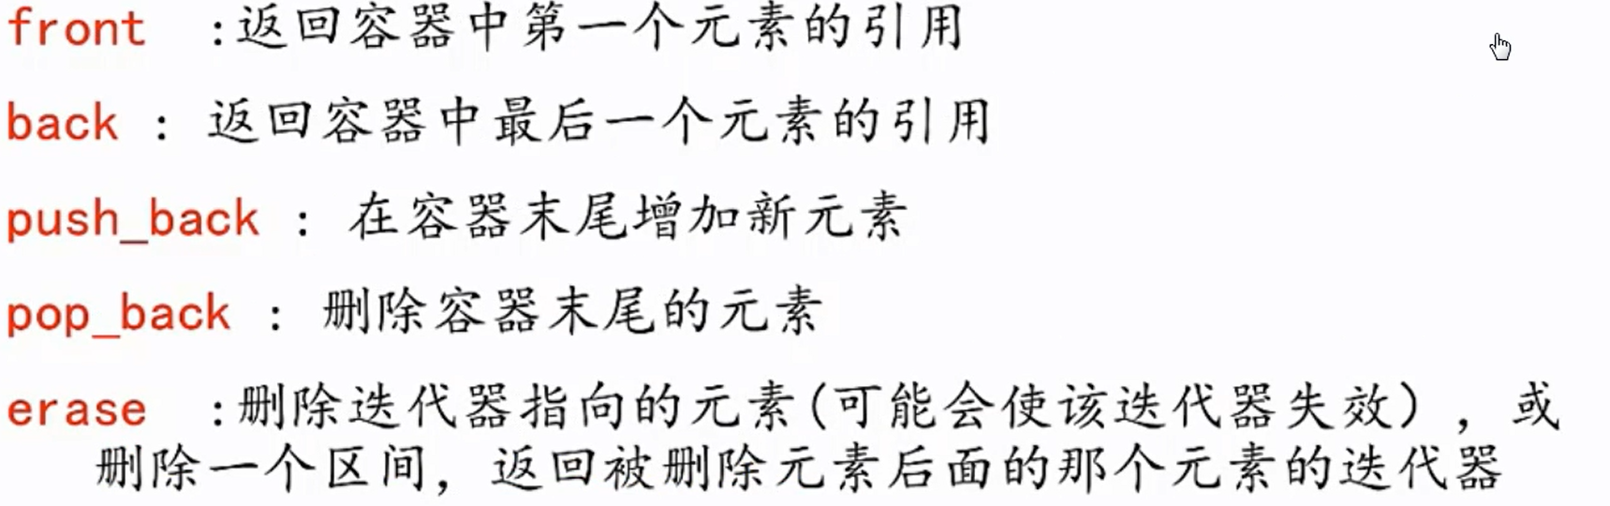

容器的成员函数简介
顺序容器中有的常用成员函数
顺序容器vector, string, list, deque, forward_list（c++11，单链表）, array （c++11，固定数组）都可以使用这些成员函数。

Slide 17
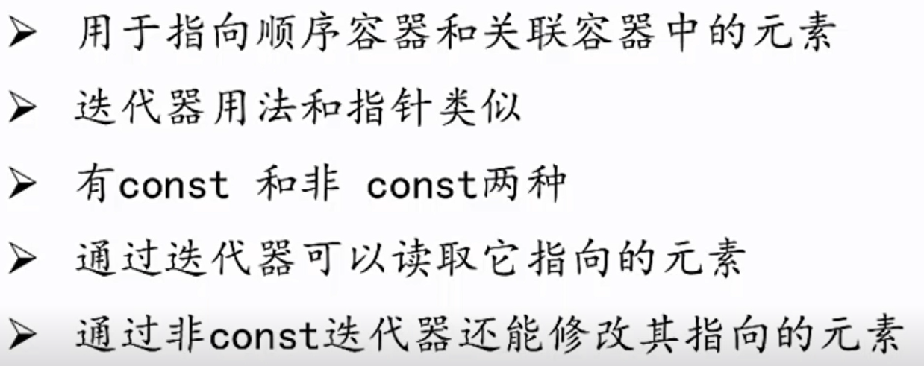

11.3 迭代器简介
迭代器（Iterator）
迭代器把算法与容器连接起来。因此迭代器总是和容器配合使用。
//注意算法只是间接通过迭代器器操作容器元素，算法本身与容器无关。
算法返回值通常是一个迭代器。

Slide 18
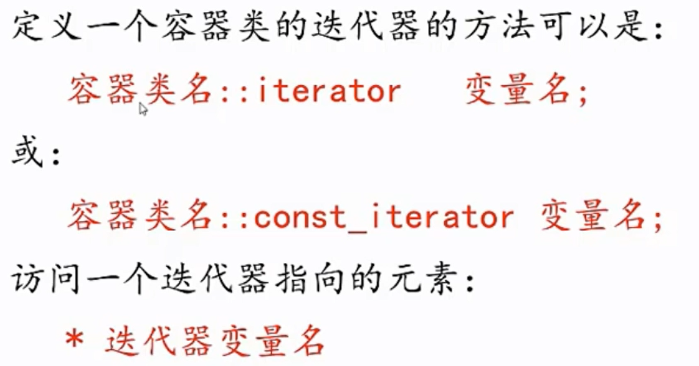

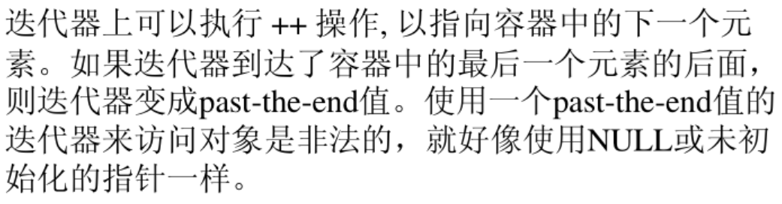
迭代器的定义

Slide 19
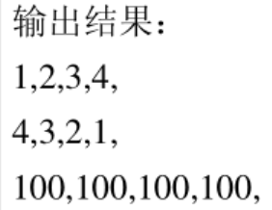
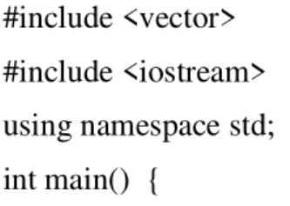
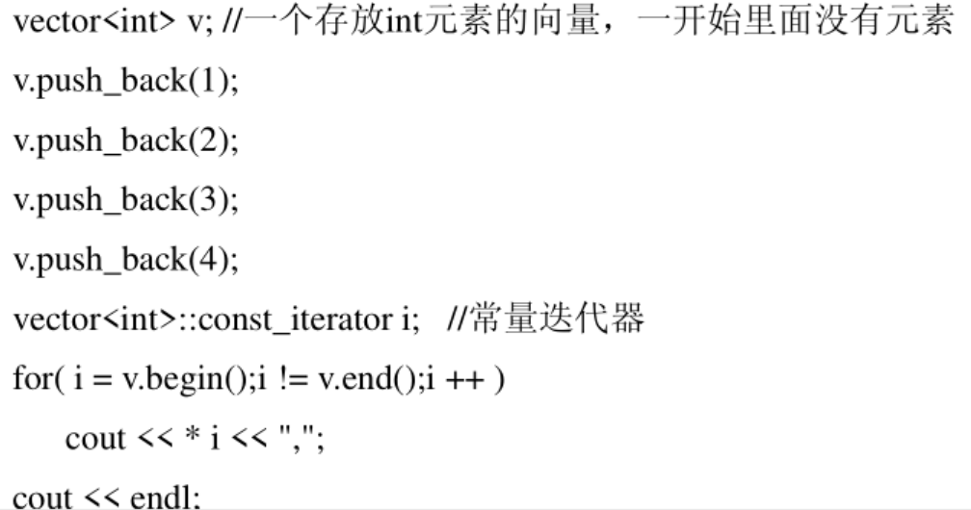
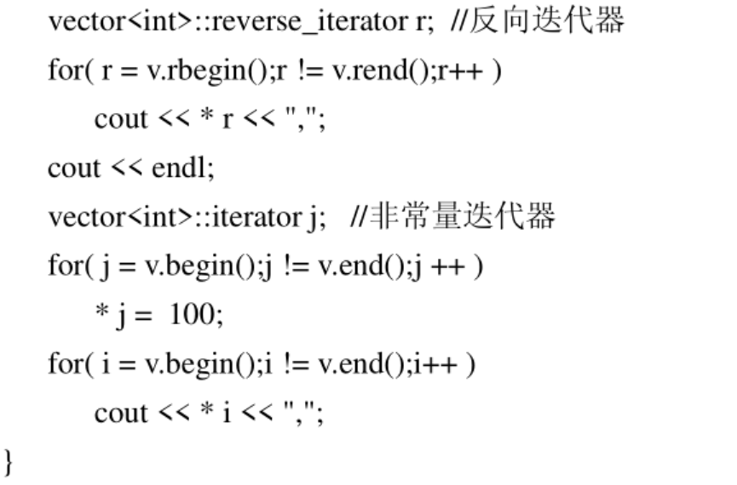

例：迭代器的定义与使用

Slide 20
不同功能的迭代器
迭代器按功能不同分为5种：
输入迭代器 InputIterator：从容器中读取元素。一次一个元素地向前移动（即从容器开头到容器末尾）。要重读必须从头开始。
输出迭代器OutputIterator：向容器写入元素。一次一个元素地向前移动。要重写必须从头开始。
正向迭代器ForwardIterator：可执行对容器的读写元素操作。保留指针在容器中的位置（作为状态信息），所以重新读写不必从头开始。
双向迭代器BidirectionalIterator：可执行对容器的读写元素操作，并可以一次一个元素地向前或向后移动。
随机访问迭代器RandomAccessIterator：可执行对容器的读写元素操作，并可以在容器中随机移动。
以上迭代器的功能从下往上兼容。

Slide 21
不同迭代器可执行的操作
迭代操作
说明
所有迭代器
++p
p++
前置自增迭代器，先++后执行
后置自增迭代器，执行后再++
输入迭代器
*p
p=p1
p==p1
p!=p1
间接引用迭代器，作为右值
将一个迭代器赋给另一个迭代器
比较迭代器的相等性
比较迭代器的不等性
输出迭代器
*p
p=p1
间接引用迭代器，作为左值
将一个迭代器赋给另一个迭代器
正向迭代器
提供输入和输出迭代器的所有功能
双向迭代器
--p
p--
包含正向迭代器所有功能，再增加
先- -后执行，前置自减迭代器
先执行后- - ，后置自减迭代器

Slide 22
不同迭代器可执行的操作
迭代操作
说明
随机访问迭代器
p+=i
p-=i
p+i
p-i
p[i]
p<p1
p<=p1
p>=p1
p>p1
包含双向迭代器所有功能，再增加
迭代器p递增i位（后移i位）（p本身变）
迭代器p递减i位（前移i位）（p本身变）
在p所在位置后移i位后的迭代器（迭代器p本身不变）
在p所在位置前移i位后的迭代器（迭代器p本身不变）
返回与p所在位置后移i位的元素引用
如迭代器p小于p1，返回true，所谓小，即p在p1之前
如迭代器p小于等于p1，返回true，否则返回false
如迭代器p大于等于p1，返回true，所谓大即p在p1之后
如迭代器p大于迭代器p1，返回true，否则返回false

Slide 23
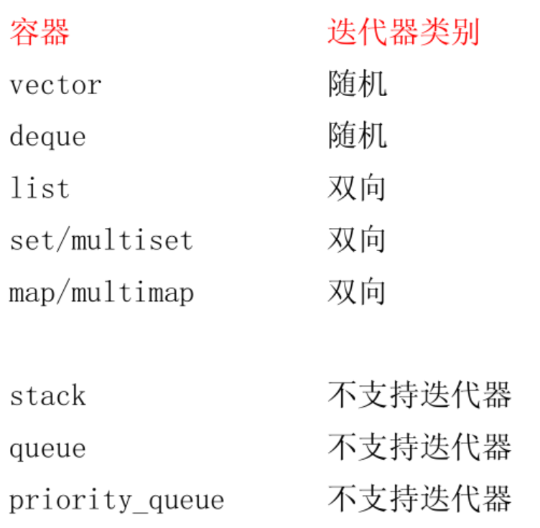
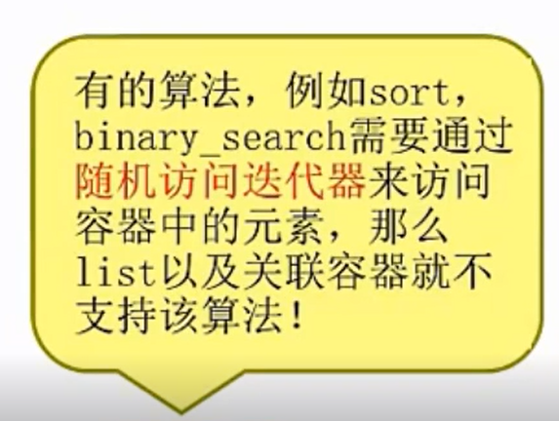
不同容器包含了不同的迭代器

Slide 24

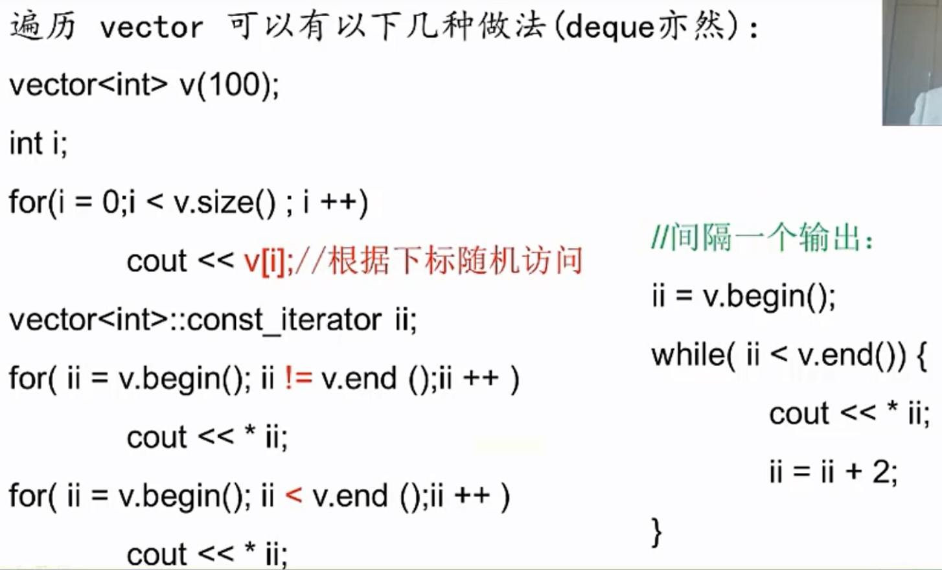
例：vector中迭代器的使用
遍历 ：对数据结构中所有数据访问至少一遍。
vector中的迭代器是随机访问迭代器。

Slide 25
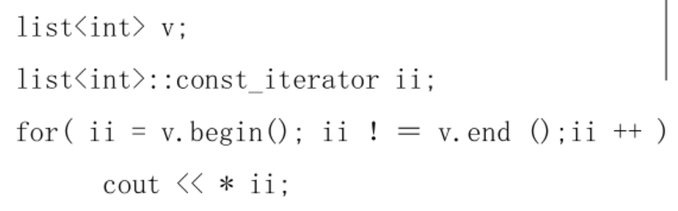
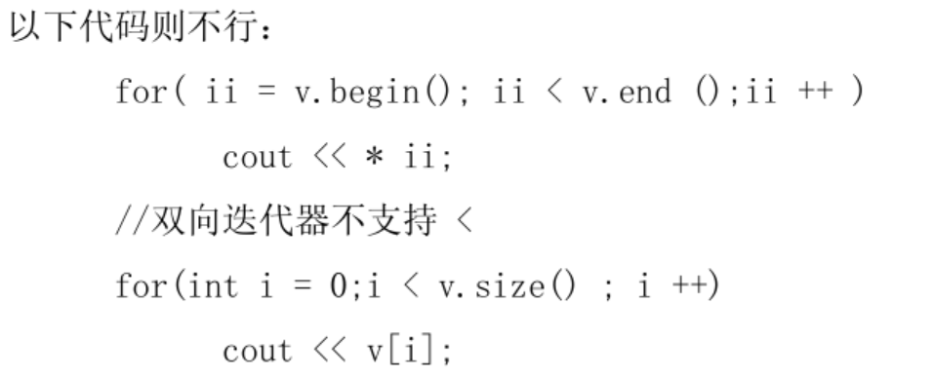
例：list中迭代器的使用
遍历list的正确方法：
list中的迭代器是双向迭代器。

Slide 26
11.4 算法简介
主要算法#inlucde<algorithm>
算法是一个个函数模板，实现特定功能；比如查找、排序等；
STL提供的标准算法适用于各种容器。
依据算法对元素的访问方式，标准库算法主要有三大类：只读型、写入型、重排型
算法（函数模板）通过迭代器对容器中的元素进行访问和操作。因此算法通常需要两个参数：起始元素的迭代器，终止元素后一个位置的迭代器。
向算法传递可调用对象的三种方式：函数（函数名或函数指针）、函数对象、lambda 表达式向算法传递可调用对象的三种方式
算法返回值通常是一个迭代器。

Slide 27
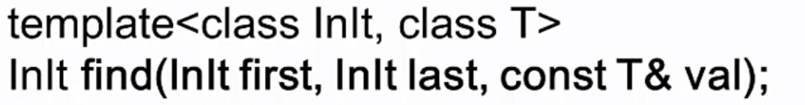
只读型算法
只是读取迭代器范围内的元素，不会改变元素的内容, 如 find 函数：
vector<int> v = { 3, 7, 3, 11, 3, 3, 2 }; auto it = find(v.begin(), v.end(), 10); cout << "10 is " << (it != v.end() ? "found" : "not found");
find算法
遍历给定范围内[first,last)的元素是否存在一个特定值。(last指示的元素并不在查找范围)
前两个参数为迭代器范围，第三个参数为待搜索值
它从开始位置依次将每个元素与给定值比较，如找到，返回第一个与给定值相等的元素的迭代器，否则返回第二个参数last表示搜索失败

Slide 28
只读型算法
accumulate算法
计算特定范围内元素的和
第三个参数表示和的初始值
初始值决定了返回值的类型
若元素的类型为 string，则把范围内所有的 string 连接起来。其中第三个参数类型必须是 string 类型，不能是字符串常量
int sum = accumulate(v.begin(), v.end(), 0);
vector<string> vs = { "Hello ","world" }; string s1 = accumulate(vs.begin(), vs.end(), string()); //正确 string s2 = accumulate(vs.begin(), vs.end(), ""); //错误

Slide 29
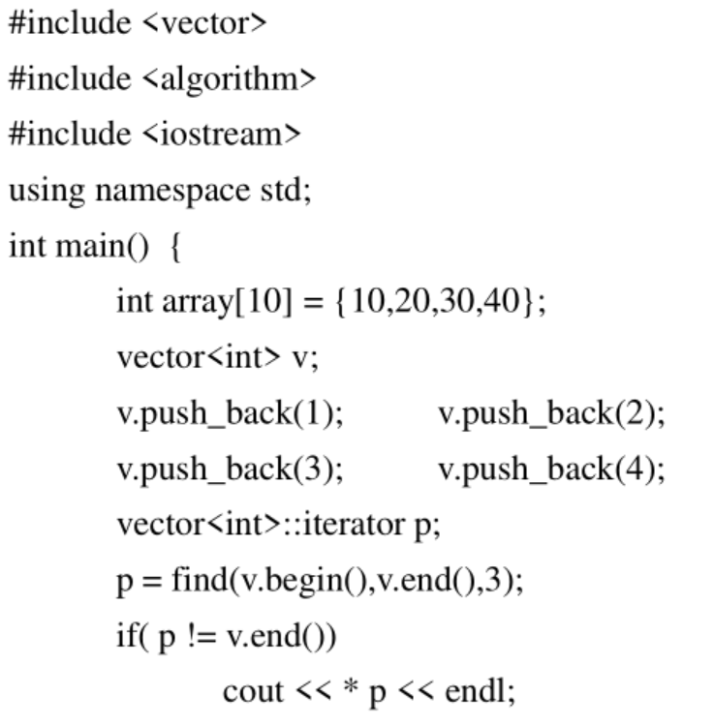
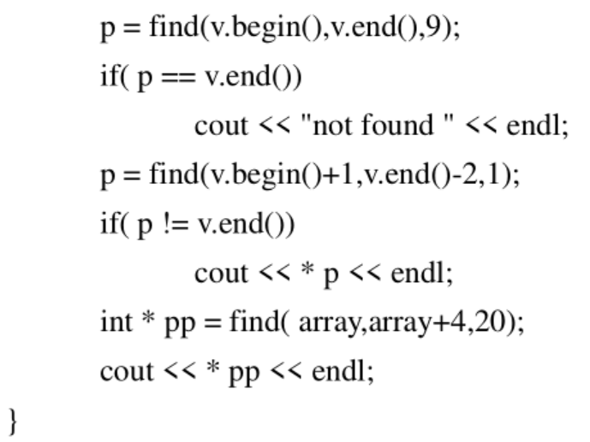
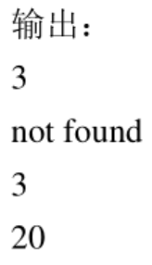
只读型算法find示例
//查找区间[2,3)
//数组名作迭代器

Slide 30
写入型算法
将元素的值写入到容器中，如 fill 和 copy 函数：
vector<int> v1(10),v2(15); fill(v1.begin(), v1.end(), 1); //将容器v1中所有元素重置为1 copy(v1.begin(), v1.end(), v2.begin()); //将v1中的元素复制到v2中
fill 函数将给定的值写入到指定的范围内
copy 函数将给定范围内的元素依次复制到第三个迭代器参数指定的起始位置
fill 函数前两个参数为迭代器范围（目的序列），第三个参数为写入值
copy 函数前两个参数表示输入范围，第三个迭代器表示目的序列的起始位置

Slide 31
重排型算法
重新排列容器中的元素顺序，如 sort 和 stable_sort 函数：
sort 函数使输入序列中的元素有序，默认的元素比较方式为 < 运算
stable_sort 函数与 sort 函数作用相同，但会保持相等元素的相对位置
vector<int> v = { 3, 7, 3, 11, 3, 3, 2 }; sort(v.begin(), v.end()); //升序排序
stable_sort(v.begin(), v.end());
注意
数值相等的元素的相对位置在使用 sort 排序后可能会改变
如果容器元素是用户自定义类型，则需要提供元素的 < 运算符

Slide 32
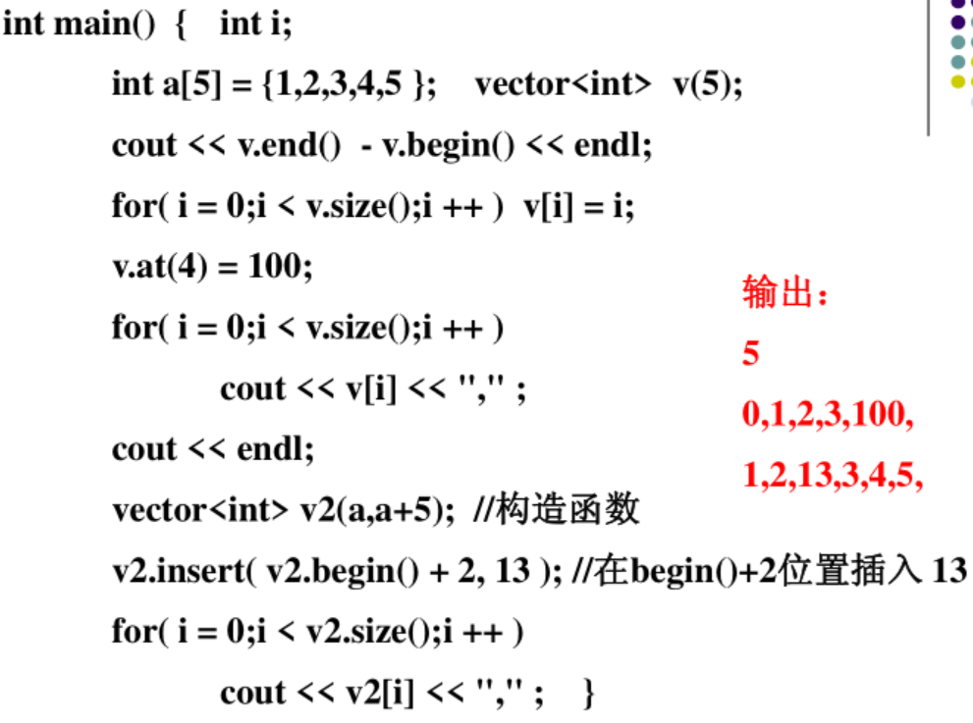

11.5 顺序容器示例
vector容器示例
vector支持随机访问迭代器
所有STL算法都能对vector操作

Slide 33
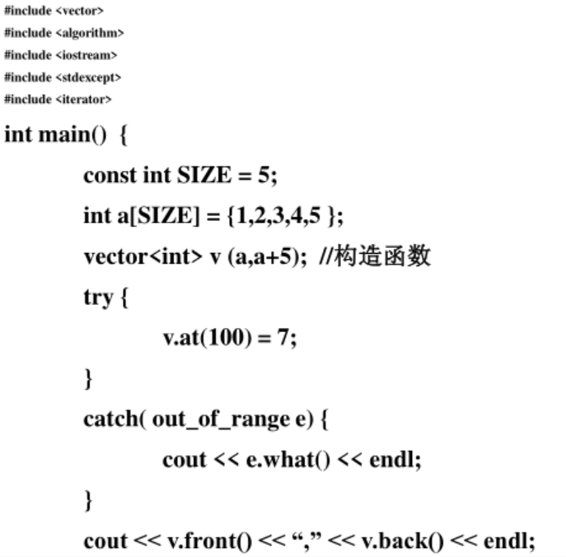
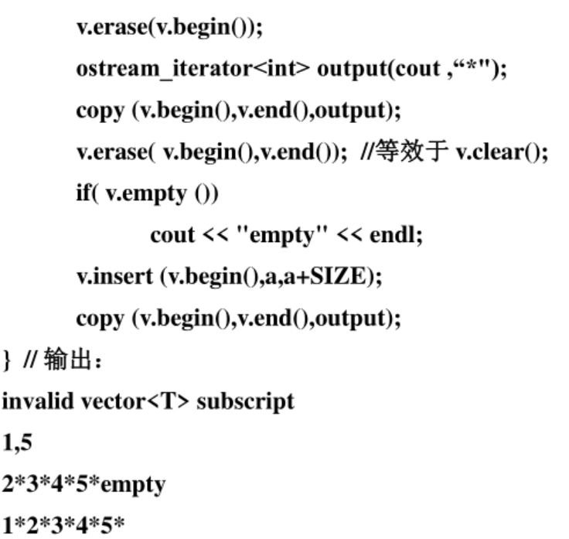
vector容器示例
vector支持随机访问迭代器
所有STL算法都能对vector操作

Slide 34
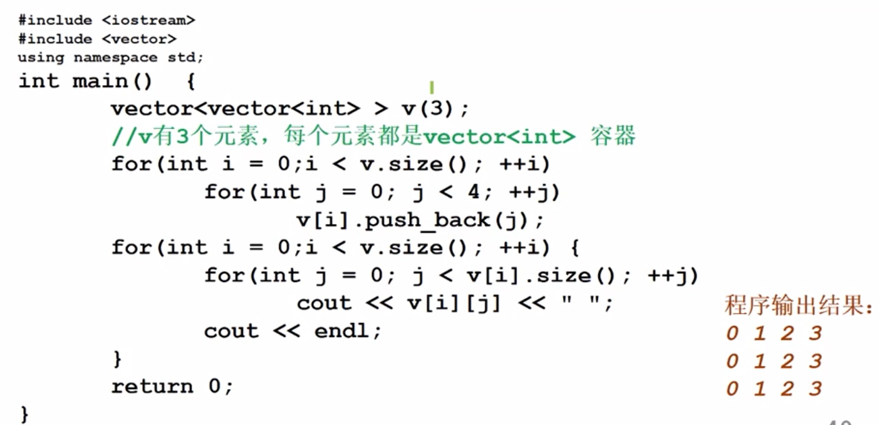


vector容器示例—二维数组

Slide 35
使用 array
array<int, 4> arr = {1,2,3,4};
for (auto it = arr.begin(); it != arr.end(); ++it)
cout << *it << endl;
array<int, 4> arr2 = arr; //array对象允许复制
arr2.fill(0); //所有元素赋值为0
说明
相比于普通数组，array 更安全、易使用
array 不支持插入、删除等改变容器大小的操作
创建 array 对象时需指明元素类型和数组大小
array 支持随机迭代器

Slide 36
使用 deque
所有适用vector的操作都适用于deque。
deque还有push_front和pop_front两个操作。
push_front：在最前面插入一个元素；
pop_front：删除最前面的元素；
说明
与 vector 类似， deque 支持随机迭代器
与 vector 不同的是，deque 可以在首尾两端进行快速地插入和删除操作
deque<int> dq = {1,2,3};
dq.push_back(4); //尾部插入一个元素
dq.push_front(0); //首部插入一个元素
cout << dq[3]<< endl; //随机访问

Slide 37
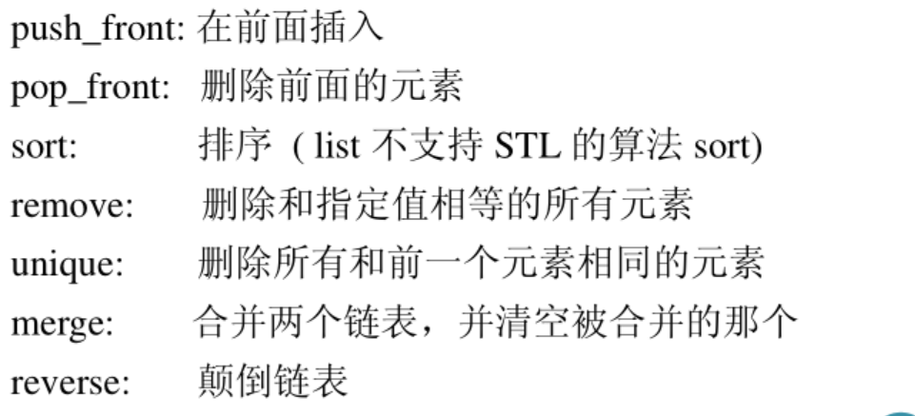
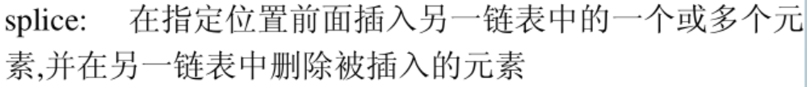
list容器示例
list容器是一个双向链表，不支持随机存取（双向迭代器），只能顺序存取；
在list容器中任何位置的插入删除操作都是常数时间；
除了具有前述顺序容器的所有成员函数外，还包括以下成员函数：

Slide 38
list容器示例
使用 list
list<int> lst1 = {2,3}, lst2 = {1};
lst1.push_back(5); //在lst1的尾部插入元素5
lst2.push_front(0); //在lst2的首部插入元素0
auto pos = find(lst1.begin(),lst1.end(),5);//找到指向元素5的迭代器
lst1.insert(pos, 4);//在此位置插入元素4
lst1.splice(lst1.begin(), lst2); //将lst2插入到lst1中第1个元素位置
for (auto it = lst1.begin(); it != lst1.end(); ++it)
cout << *it << " "; //打印输出：0 1 2 3 4 5
splice 成员函数将一个 lst2 中的元素转移到 lst1 中，splice 函数调用执行完后， lst2 变为空列表

Slide 39
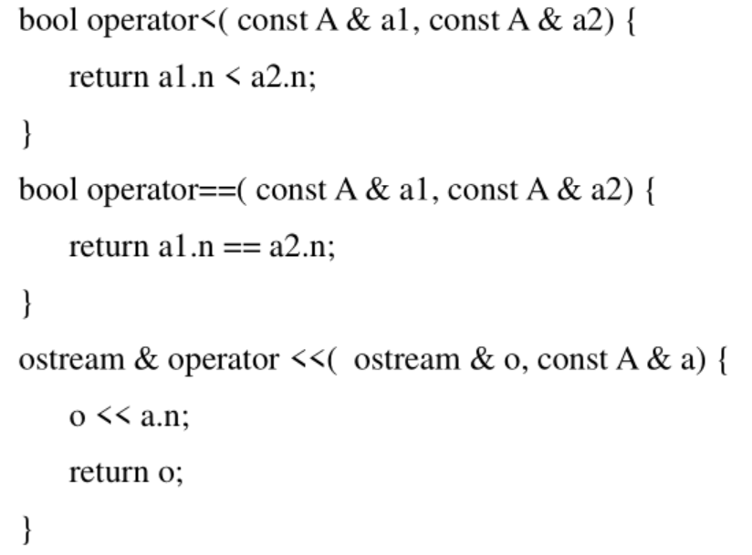
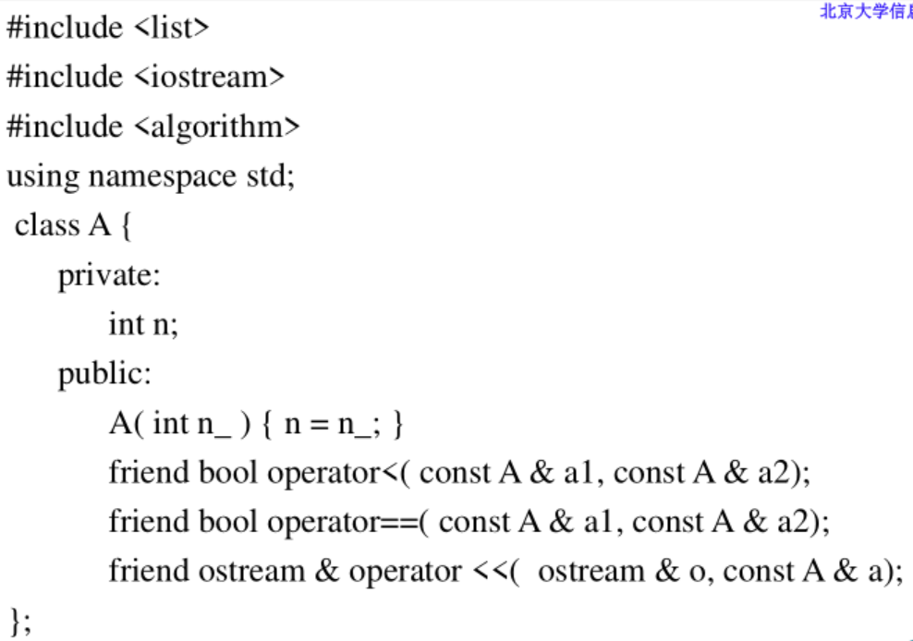
list容器示例

Slide 40

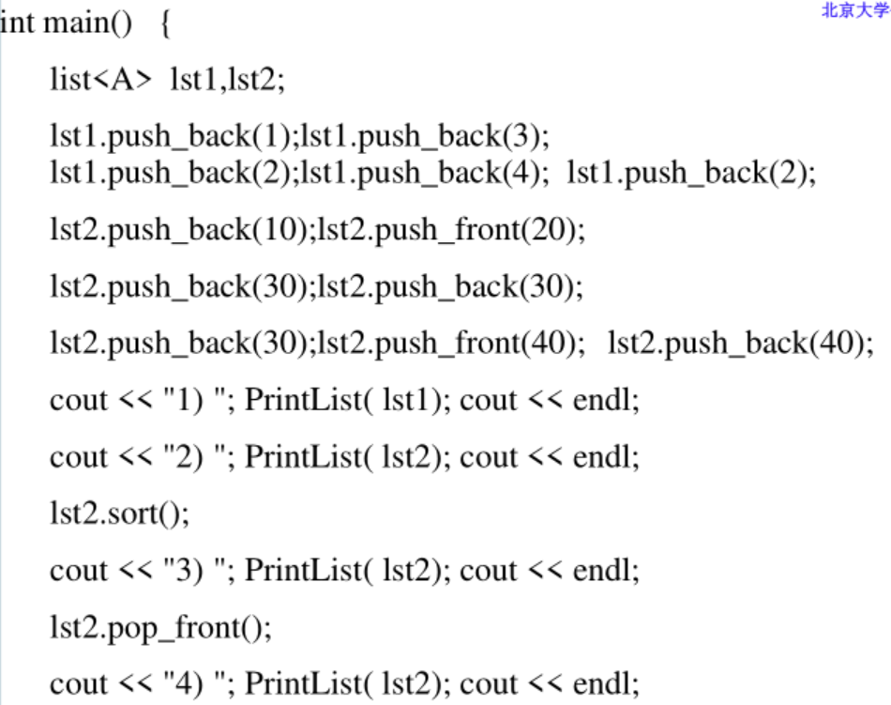
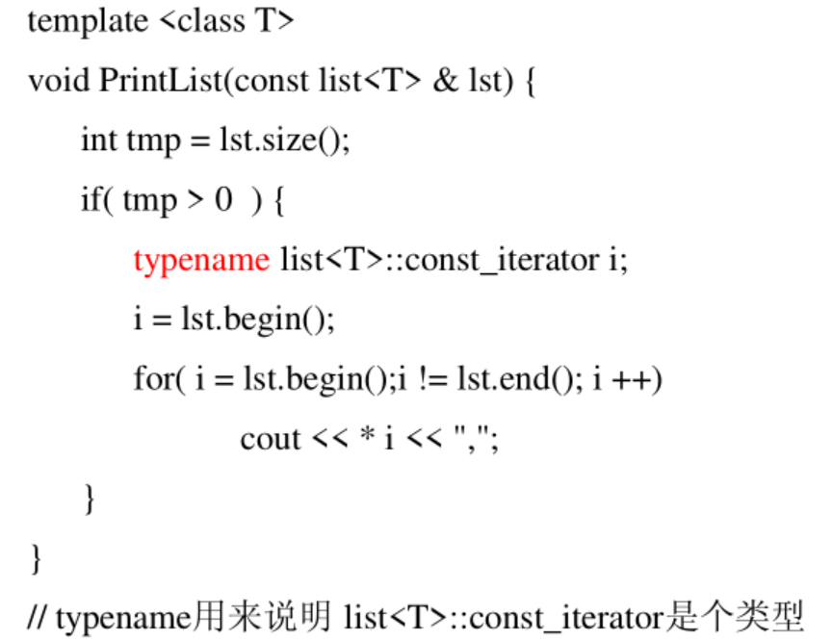
list容器示例

Slide 41
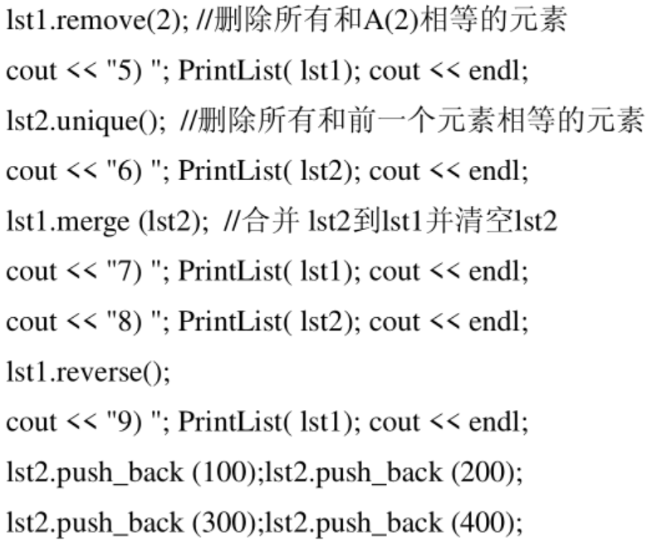
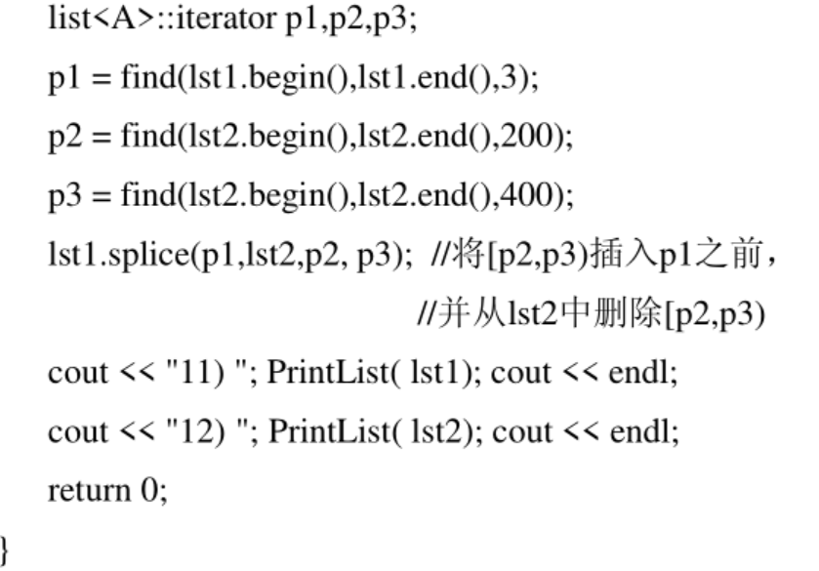
list容器示例

Slide 42
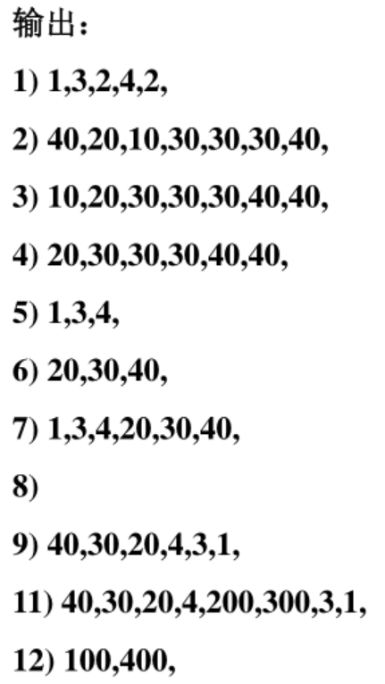
list容器示例

Slide 43
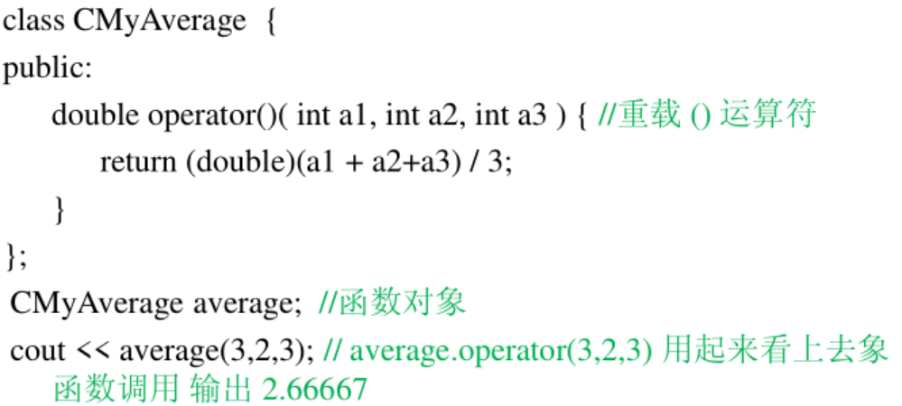
11.6 函数对象
函数对象
函数对象是一个特殊类对象，它的类定义通常仅有一个成员函数，该函数重载了函数调用操作符（operator()）。该操作符封装了应该被实现为一个函数的操作。
和“引用”一样，“函数对象”很少独立使用。函数对象通常被作为实参传递给泛型算法。

Slide 44
函数对象与函数指针的比较
函数指针是间接引用，不能作为内联函数，而函数对象可以，这样速度更快；
函数对象可以拥有任意数量的额外数据，用这些数据可以用来缓冲当前数据和结果，提高运行质量；
编译时对函数对象作类型检查；
函数对象来源
标准库预定义的一组算术，关系和逻辑函数对象类模板；#inclue<functional>
预定义的一组函数适配器，允许对预定义的函数对象进行特殊化或扩展；
自定义函数对象。

Slide 45
算术函数对象类模板
加法：
plus<Type>
plus<int>intPlus; ires=intPlus(ival1,ival2);
dres=BinaryFunc(plus<double>(),dval1,dval2);
sres=BinaryFunc(plus<string>(),sval1,sval2);
减法：minus<Type> //同加法
乘法：multiplies<Type> //不能用串，可用于复数和浮点数等
multiplies<int> intMulti;ires= intMulti(ival1,ival2);
cres=BinaryFunc(multiplies<complex>(),cal1,cal2);
dres=BinaryFunc(multiplies<double>(),dval1,dval2);
除法：divides<Type> //同乘法
求余：modulus<Type> //不能用于复数,浮点数,只能用于整数
modulus<Int>IntModulus; //Int 自定义类型
Ires=IntModulus(Ival1,Ival2);
ires=BinaryFunc(modulus<int>(),ival1,ival2);
取反：negate<Type> //同取余,但为单参数
ires=UnaryFunc(negate<Int>(),Ival1);

Slide 46
逻辑函数对象类模板
Type必须支持逻辑运算，有两个参数。
逻辑与：logical_and<Type> //对应&&
逻辑或：logical_or<Type> //对应||
逻辑非：logical_not<Type> //对应!
关系函数对象类模板
关系函数对象返回值为布尔量，两个参数，第一参数和第二参数相比：
等于：equal_to<Type>
不等于：not_equal_to<Type>
大于：greater<Type>
大于等于：great_equal<Type>
小于：less<Type>
小于等于：less_equal<Type>

Slide 47
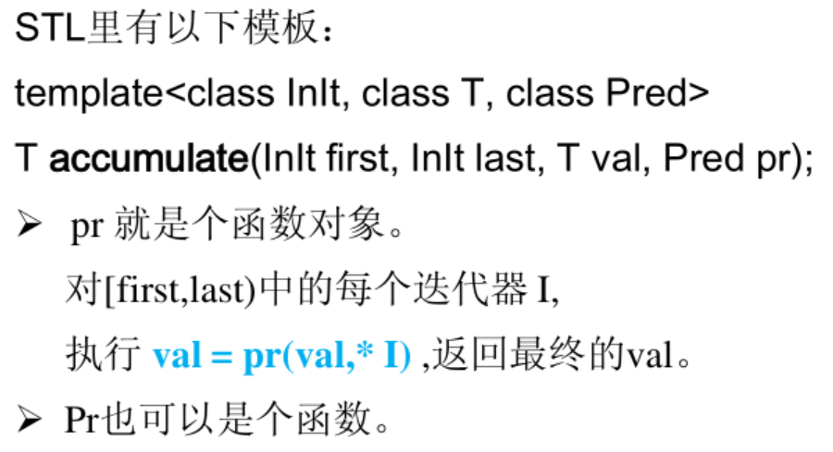
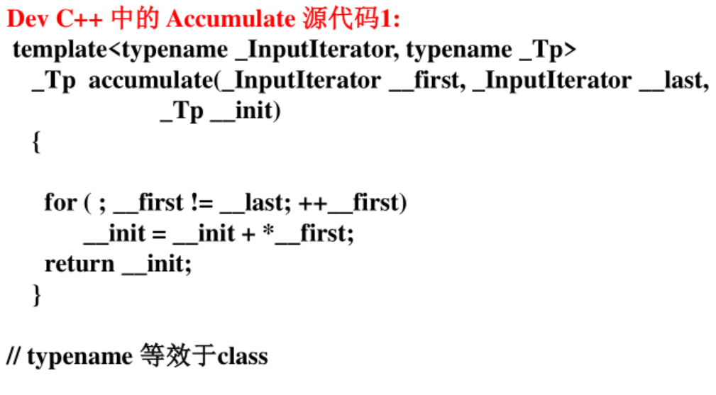
函数对象的应用

Slide 48
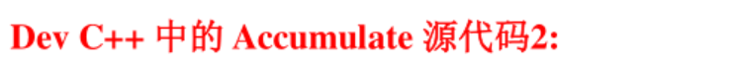
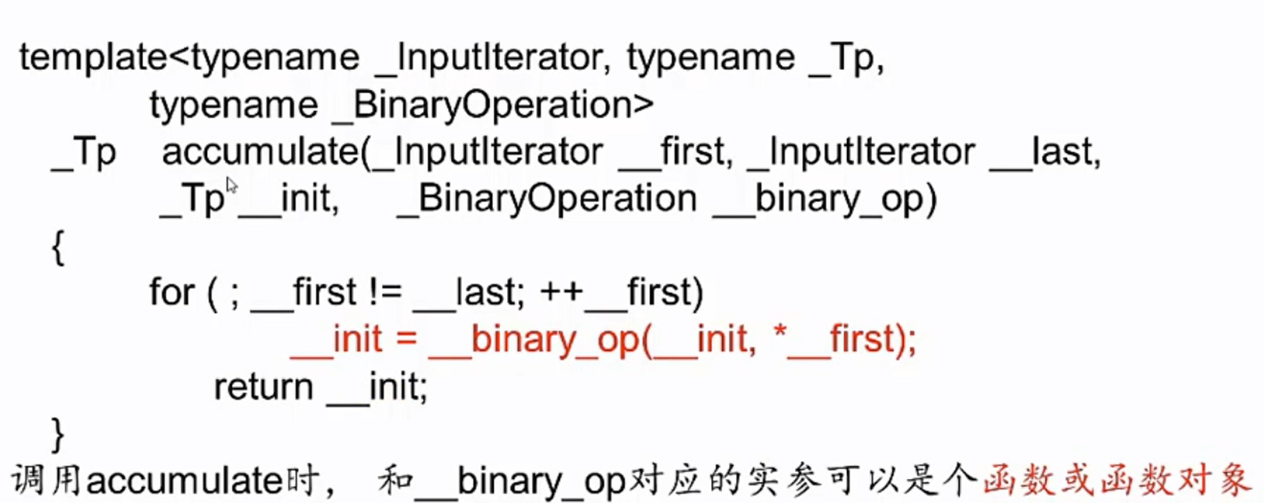
函数对象的应用

Slide 49


函数对象应用示例

Slide 50


函数对象应用示例

Slide 51


函数对象实例化过程

Slide 52



函数对象应用示例

Slide 53


函数对象应用示例

Slide 54

引入函数对象后重新理解STL中的“大”和“小”

Slide 55


示例：引入函数对象后重新理解STL中的“大”和“小”

Slide 56

示例：引入函数对象后重新理解STL中的“大”和“小”

Slide 57



11.7 关联容器示例
pair模板
map和multimap容器中存放的都是pair类模板对象，并且按从first值小到大排序；
pair模板包含两部分数据成员，#inlclude<utility>
//p.first=5,p.second=4

Slide 58


pair模板
例：使用pair
pair<int, int> p1;
pair<string, int> p2 = {"Hello", 0};
auto p3 = make_pair("Hello", 1);
//make_pair函数返回一个pair对象
cout << p2.first << p2.second << endl;

Slide 59



关联容器示例—map

Slide 60


second成员变量的值

Slide 61
second成员变量的值

Slide 62



关联容器示例--使用map
map 与 set 类似，都是有序容器
map和multimap容器中存放的都是pair类模板对象，且默认按第一个成员first的值升序排序
例：统计输入的一组数字中每个数字出现的次数
map<int, int> counter; //创建map对象
int number;
while (cin >> number)
++counter[number]; //[]是成员函数，返回引用
for (auto &i : counter) //遍历map 中每个元素
cout << i.first << ": " << i.second << endl;
输入：1 2 4 4 5 3 2 4 7 0 2
输出：
0：1
1: 1
2: 3
...

Slide 63

例：map容器存放我国部分省份与面积映射数据
typedef map<string,double,less<string> > mappro; //> >之间必须有空格
int main(){
int i;
string provinces[]={"Jiangsu","Zhejiang","Anhui","Henan",
"Xinjiang"};
double areas[]={10.26,10.18,13.96,16.7,166};
mappro mapprovinces;
mappro::iterator iter;
for(i=0;i<5;i++) mapprovinces[provinces[i]]=areas[i];
mapprovinces.insert(mappro::value_type("Guangdong",17.98));
mapprovinces.insert(mappro::value_type("Shanxi",20.58));
mapprovinces.insert(mappro::value_type("Heilongjiang",46));
mapprovinces.insert(mappro::value_type("Taiwan",3.6));
mapprovinces.insert(mappro::value_type("Yunnan",39.4));
for(iter=mapprovinces.begin();iter!= mapprovinces.end();iter++)
cout<<iter->first<<'\t'<<iter->second<<'\n';
return 0;
}

Slide 64


例：关联容器示例—map

Slide 65


关联容器示例—map
//map容器中不允//许插入first值相//同的对象

Slide 66



Slide 67



关联容器示例—multimap

Slide 68

关联容器示例—multimap
//multimap容器中允许插入first值相同的对象

Slide 69


关联容器示例—multimap

Slide 70




例：利用multimap实现的学生信息管理程序
设有一个学生成绩录入和查询系统，接受以下两种输入方式：
输出样例：

Slide 71
int main()
{
MAP_STD mp;
CStudent st;
string cmd;
while( cin >> cmd ) {
if( cmd == "Add") {
cin >> st.info.name >> st.info.id >> st.score ;
mp.insert(MAP_STD::value_type(st.score,st.info ));//参考multimap的定义
//等价于mp.insert(make_pair(st.score,st.info))
}
else if( cmd == "Query" ){
int score;
cin >> score;
MAP_STD::iterator p = mp.lower_bound (score);
#include <iostream>
#include <map>
#include <string>
using namespace std;
class CStudent
{
public:
struct CInfo //类的内部还可以定义类
{
int id;
string name;
};
int score;
CInfo info; //学生的其他信息
};
typedef multimap<int,CStudent::CInfo> MAP_STD;

Slide 72
if( p!= mp.begin()) {
--p;
score = p->first; //比要查询分数低的最高分
MAP_STD::iterator maxp = p;
int maxId = p->second.id;
for( ; p != mp.begin() && p->first == score; --p) {
//遍历所有成绩和score相等的学生
if( p->second.id > maxId ) {
maxp = p;
maxId = p->second.id ;
}
}
if( p->first == score) {
//如果上面循环是因为 p == mp.begin()
// 而终止，则p指向的元素还要处理
if( p->second.id > maxId ) {
maxp = p;
maxId = p->second.id ;
}
}
cout << maxp->second.name << " " << maxp->
second.id << " " << maxp->first << endl;
}
Else
//lower_bound的结果就是 begin，说明没人分数比查询分数低
cout << "Nobody" << endl;
}
}
return 0;
}

Slide 73

关联容器示例--set
关联容器采用非线性逻辑结构。通常，关联容器是通过树结构实现，并通过关键字（key）来访问其元素。
关联容器除了各容器都有的成员函数，还包括以下成员函数：
//y小于x和x小于y同时不成立即为相等
vector<int> v = { 1, 8, 4, 2, 0, 1, 4, 3, 5, 4, 7 };
set<int> s(v.begin(), v.end()); //利用vector创建set
auto it = s.find(0); //查找关键字为0的元素
说明
待查找元素存在，返回该元素位置的迭代器;否则返回尾后迭代器
erase 成员的迭代器范围为左闭合区间
s.erase(it); //删除关键字为0的元素
s.erase(s.find(3), s.find(7));
//删除关键字在[3,7)内元素
for (auto &i : s) cout << i << " "; //打印输出：1 2 7 8
Notes:
for (auto &i : s)
---C++11中的增强for循环，对容器中元素进行遍历

Slide 74
关联容器示例--使用 set
例：统计输入的一组数字中不同数字的个数，并将它们排序输出
set<int> counter; //创建一个关键字类型为int的空set对象
int number;
while (cin>>number) //输入数字
counter.insert(number); //将输入的数字插入到set中
cout << "不同的数字的个数：" << counter.size() << endl;//获取元素个数
for (auto &i : counter) //遍历每个元素
cout << i << " "; //输出每个元素
说明
向 set 插入元素时，如果已存在，将其丢弃；否则按序将其插入
输入：1 8 4 2 0 1 4 3 5 4，
输出：不同数字个数：7
0 1 2 3 4 5 8 // 重复元素被排除，剩余元素按升序排列

Slide 75
关联容器示例--使用 set
template<typename Key, typename Pred = less<Key>, typename A =allocator<Key> >
class set{……};
set容器的构造函数：
set (); //构造一个空的按默认次序排列的集合
set (pr); //构造一个空的按函数对象pr排序的集合
set (first,last); //构造一个默认次序排列的集合，
//元素值由区间[first,last)指定的序列复制
set (first,last,pr); //同上，但按函数对象pr排序

Slide 76


关联容器示例--使用 set和pair

Slide 77







关联容器示例--multiset

Slide 78


multiset的主要成员函数

Slide 79


使用multiset
//error
//class A中没有重载<

Slide 80

例：multiset示例代码段
multiset<int> s; //利用multset存放有序元素 int number; while (cin >> number) //插入元素 s.insert(number); vector<int> v(s.begin(), s.end()); //创建有序vector if (binary_search(v.begin(), v.end(), 10))//二分查找 cout << "10 is found" << endl; else cout << "10 is not found" << endl;
输入： 10 20 10 30 15 20 10 输出： 10 is found

Slide 81
例：multiset存放整型数据
#include<iostream>
#include<set>
#include<algorithm>
using namespace std;
typedef multiset<int> INTMS;
int main(){
const int size=16;
int a[size]={17,11,29,89,73,53,61,37,41,29,3,47,31,59,5,2};
INTMS intMultiset(a,a+size); //用a初始化INTMS容器实例
ostream_iterator<int> output(cout," ");
//整型输出迭代器output，可通过cout输出用空格分隔的整数
cout<<"这里原来有"<<intMultiset.count(17)
<<"个数值17"<<endl; //查找有几个关键字17
intMultiset.insert(17); //插入一个重复的数17
cout<<"输入后这里有"<<intMultiset.count(17)
<<"个数值17"<<endl;
INTMS::const_iterator result;
//const_iterator可读INTMS的元素，但不能修改元素
result=intMultiset.find(18);
//找到则返回所在位置，没找到返回尾部元素之后的位置

Slide 82
if(result==intMultiset.end()) cout<<"没找到值18"<<endl;
else cout<<"找到值18"<<endl;
cout<<"intMultiset容器中有"<<endl;
copy(intMultiset.begin(),intMultiset.end(),output);
//输出容器中全部元素
cout<<endl;return 0；}
运行结果：
这里原来有1个数值17
输入后这里有2个数值17
没找到值18
容器中有：
2 3 5 11 17 17 29 29 31 37 41 47 53 59 61 73 89
注意：multiset容器默认按升序排列。

Slide 83




例：multiset示例—遍历multiset对象

Slide 84




例：multiset示例—遍历multiset对象

Slide 85
本章结束，谢谢！

